Slide 1
Baby Boom
팀장: 이선아
팀원: 강우원
박세준
성지훈 2017112136

Slide 2
Contents
주제 설명 및 선정 배경
주거와 저출산율의 관계
근로환경과 저출산율의 관계
복지와 저출산율의 관계
교육과 저출산율의 관계
정리 및 결론
Q & A

Slide 3
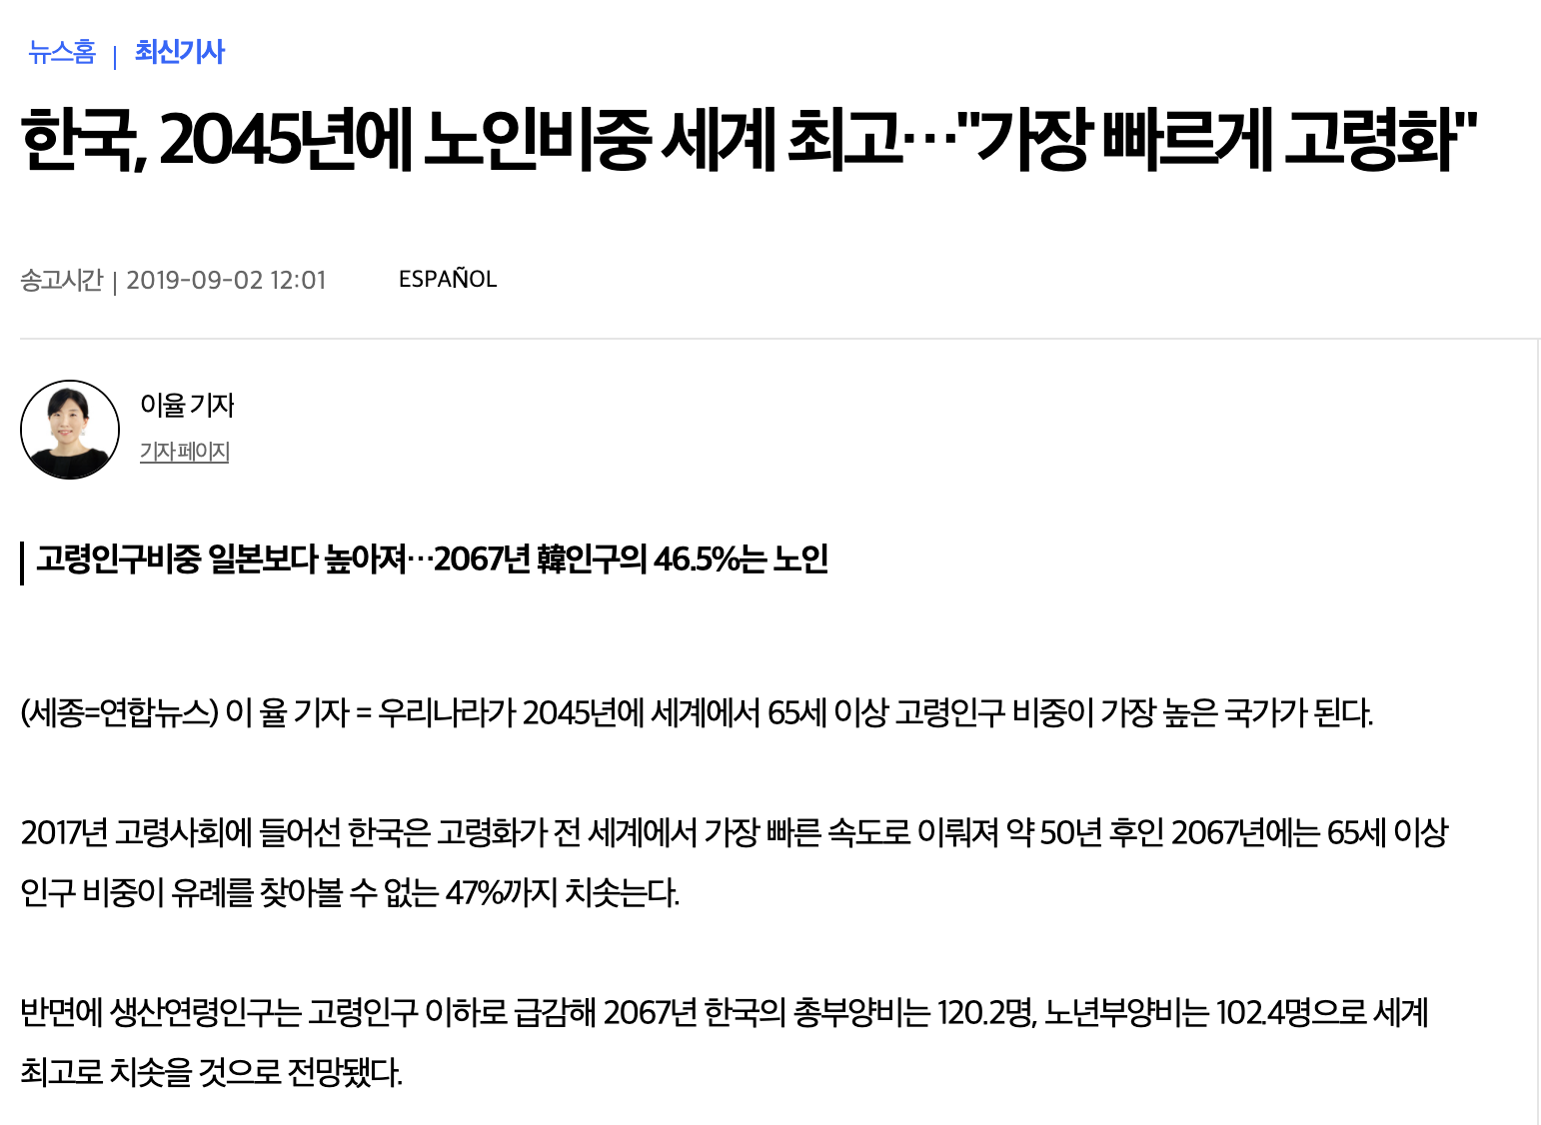
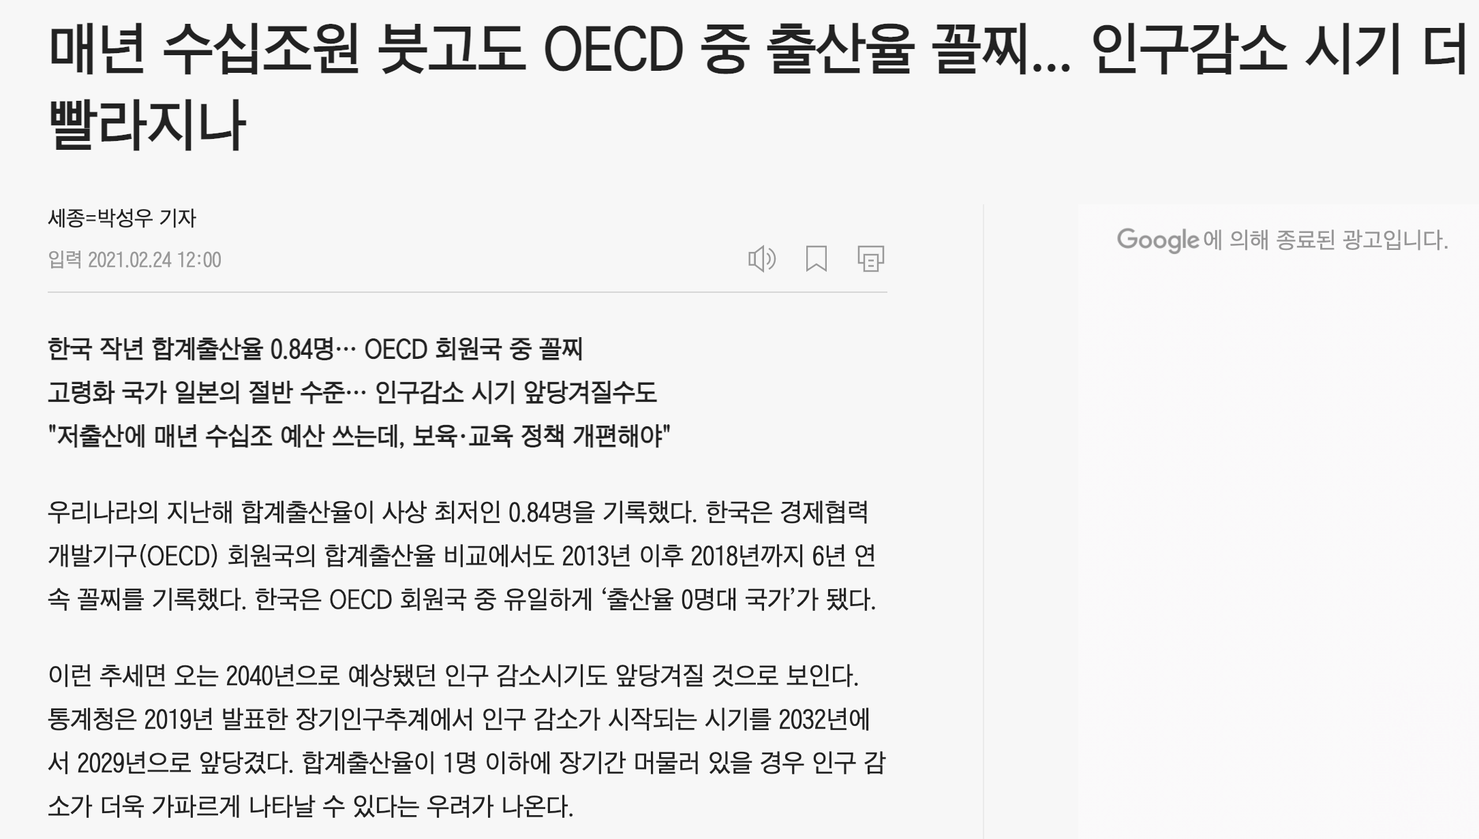
주제 선정과 선정 배경
https://biz.chosun.com/site/data/html_dir/2021/02/24/2021022400946.html
https://www.yna.co.kr/view/AKR20190902080800002

Slide 4
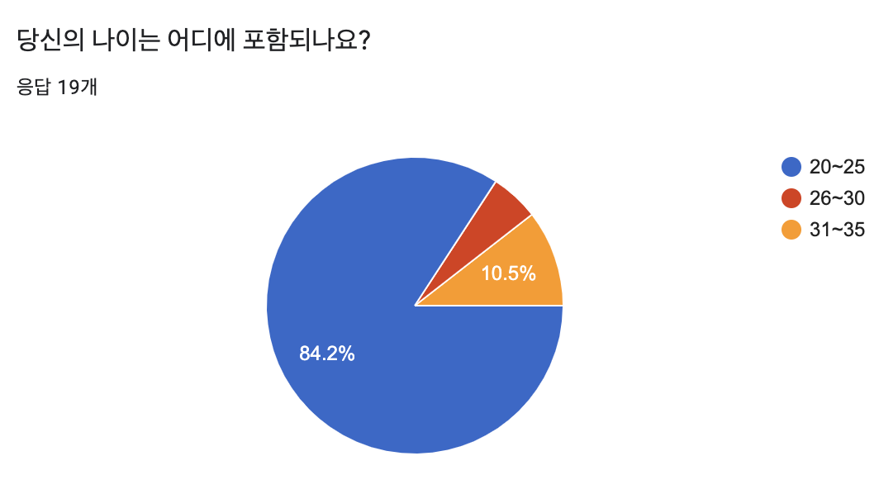
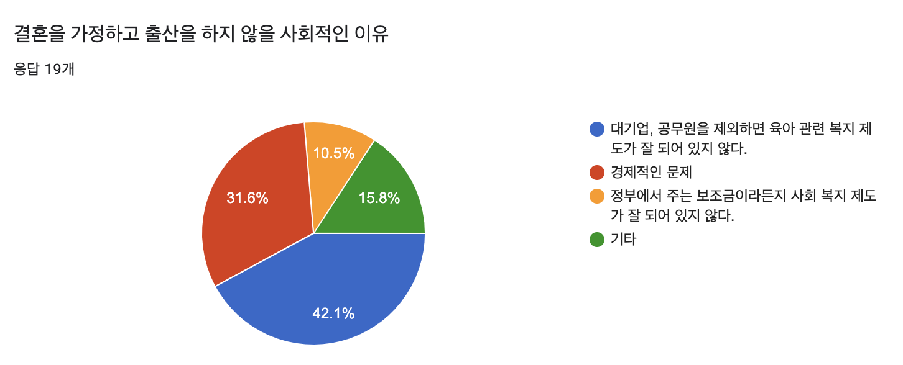
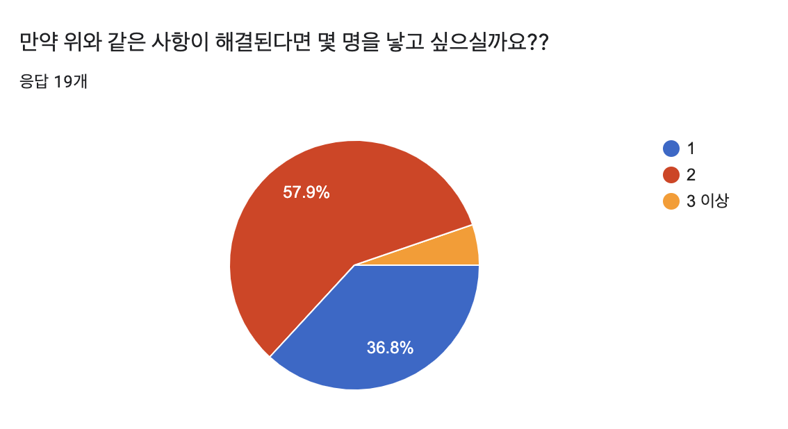
여성 대상 설문조사
본교 여학우 대상 설문조사라
20~25세가 가장 많았음
근로 환경>경제적인 문제>복지>기타
19명의 여성들의 평균 희망 출산율: 1.694

Slide 5
Category
주거
근로환경
1st
집값 상승이 출산율에 얼마나 영향을 미쳤는가
2nd
Despite being red, Mars is a cold place full of iron oxide dust
복지
교육
3rd
Mercury is the closest planet to the Sun and the smallest one
4th
Jupiter is a gas giant and the biggest planet in the Solar System

Slide 6
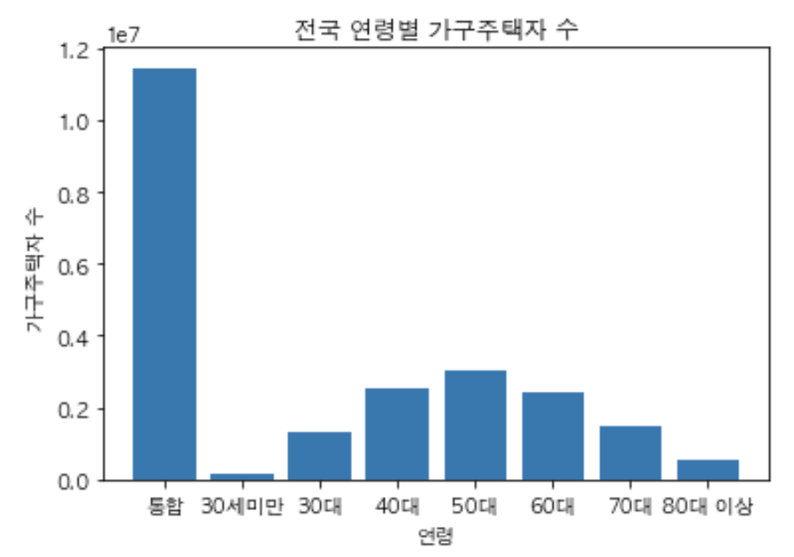
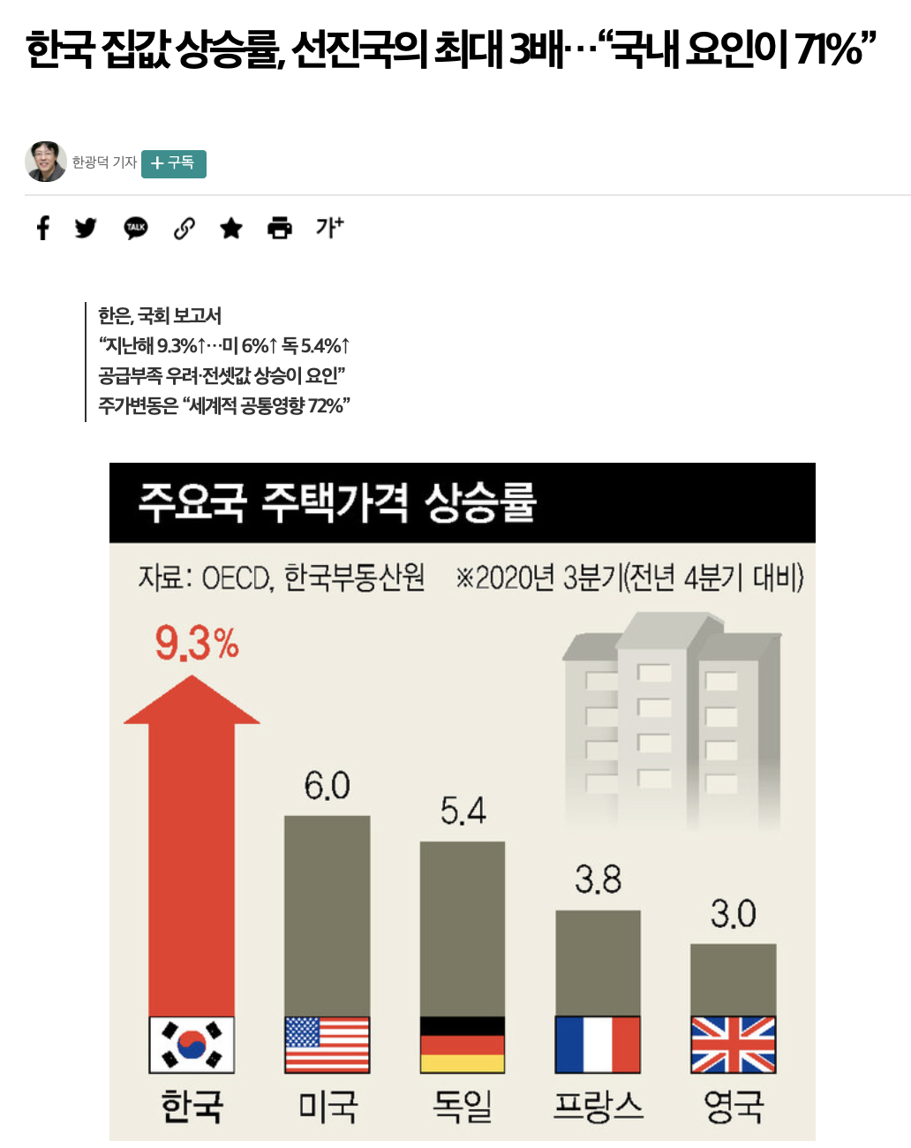
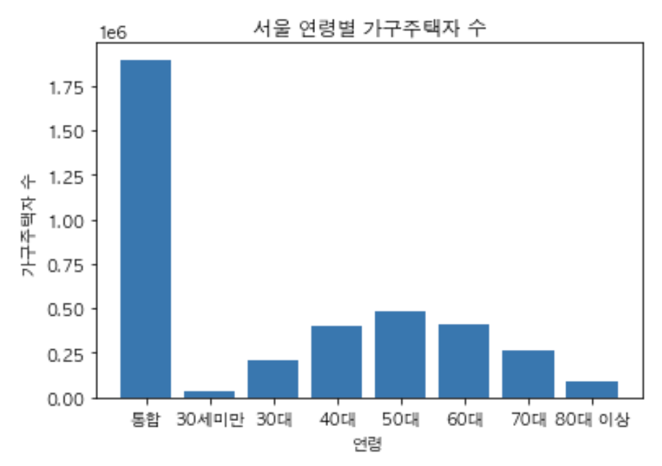
1st 주거
https://www.hani.co.kr/arti/economy/economy_general/986444.html

Slide 7
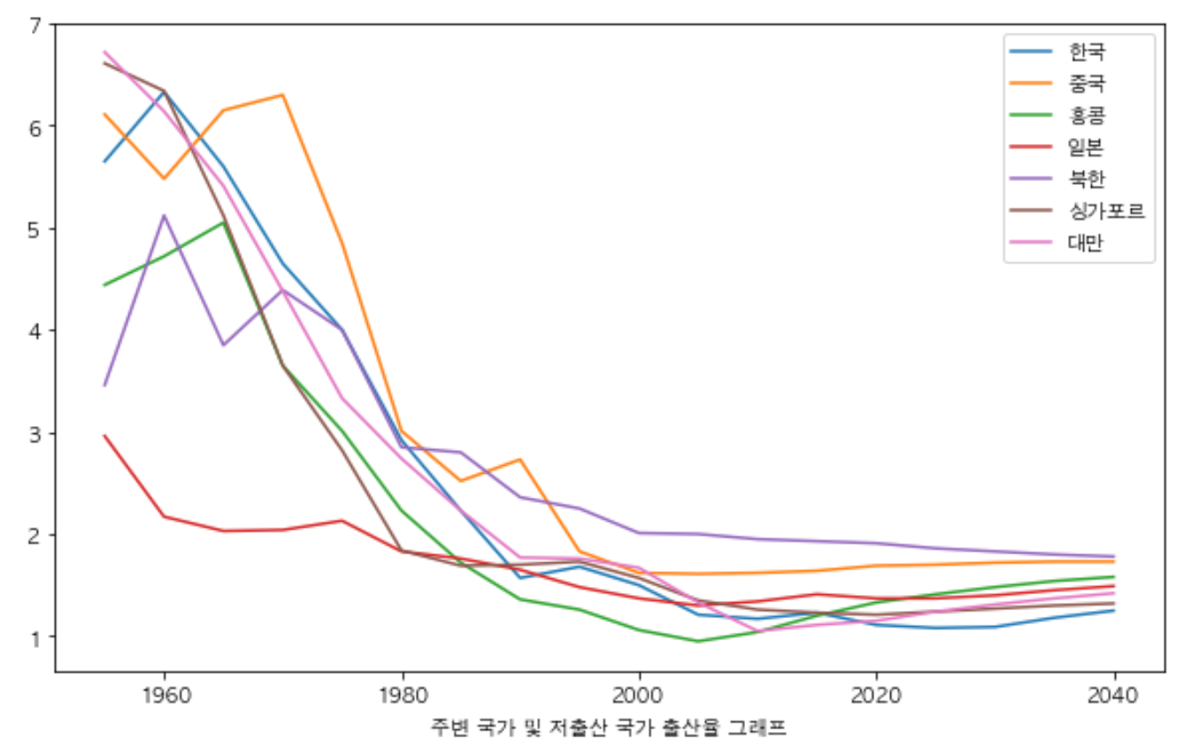
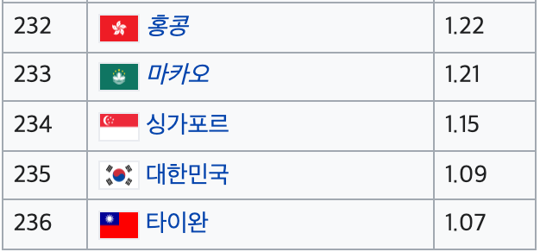
아시아의 네 마리 용
<참조: 위키 백과 출산율 세계 순위>
PIR(Price to Income Ratio) - 소득 대비 집값 높은 것을 공통적인 원인 및 이유로 뽑을 수 있다.

Slide 8
PIR(Price to Income Ratio)
PIR 수치는 월급을 받아 한 푼도 쓰지 않고
돈을 모아도 집을 장만하는데 걸리는 수치
한국의 PIR이 15.3이라면 7억 5천 아파트를
숨만 쉬고 일했을 때 15년 걸린다는 뜻이다.
HongKong
46.9
Singapore
Taiwan
21.2
Korea
17.5
15.3
한국 – 15.3년
대만 – 17.5년
싱가폴 – 21.2년
홍콩 – 46.9년
한국
대만
싱가폴
홍콩

Slide 9
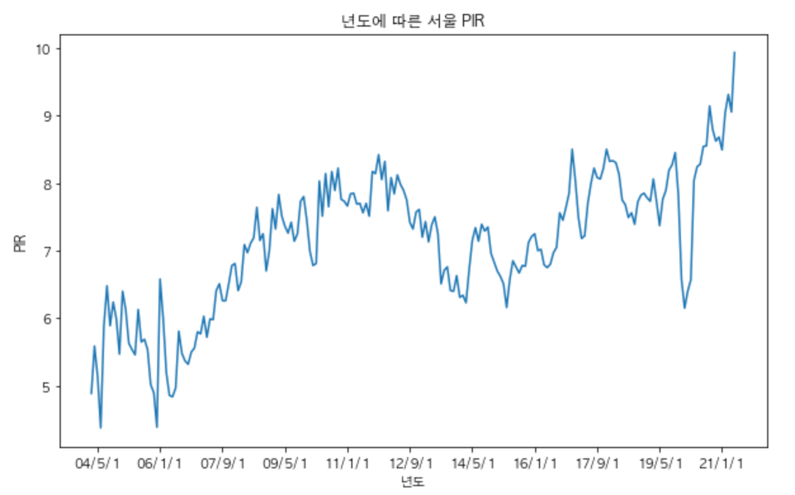
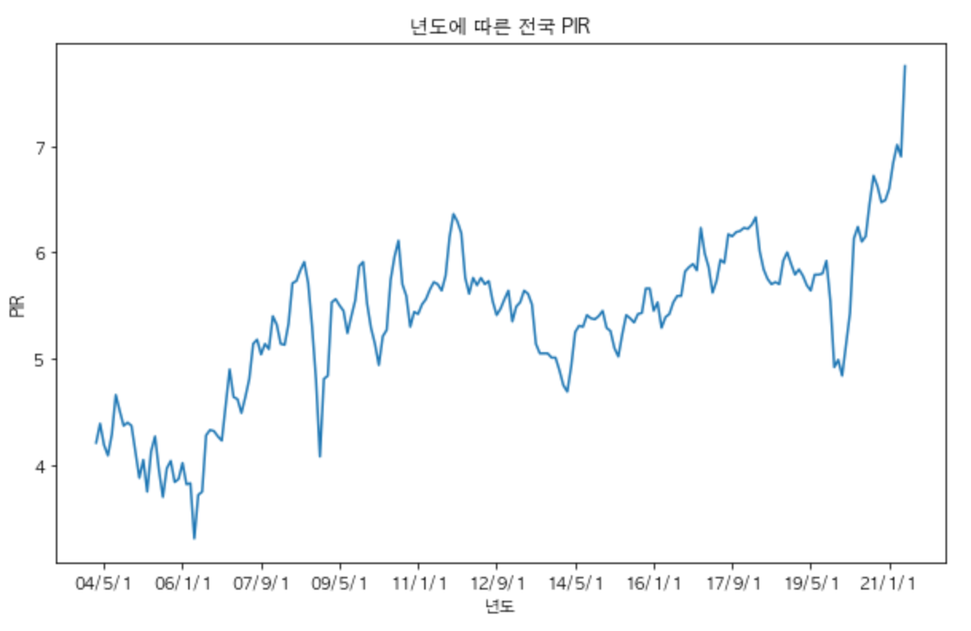
Python으로 PIR 분석
자료 출처: 한국주택금융공사_지역별 PIR 및 LIR
특정 시점을 기준으로 PIR이 급격하게 상승했다는 것을 알 수 있다.
PIR이 높다는 것은 집값의 거품이 심하다는 뜻이다.

Slide 10
주택가격에 대한 여러가지 지수들
1. 케이스 쉴러 지수
2. 주택가격지수
1.주택매매가격지수
3. 실거래가격지수
2.주택전세가격지수
4. 주택구입부담지수
국민은행에서 전국의 주택 매매가격을 조사하여 일정시점(2017.11=100)을 기준 시점으로 한 라이스파이레스산식을 적용하여 지역별, 주택유형별, 주택재고 구성비를 가중치 값으로 부여하여 산출하는 지표
5.주택가격비율(PI)
6.주택수익비율(PR)

Slide 11
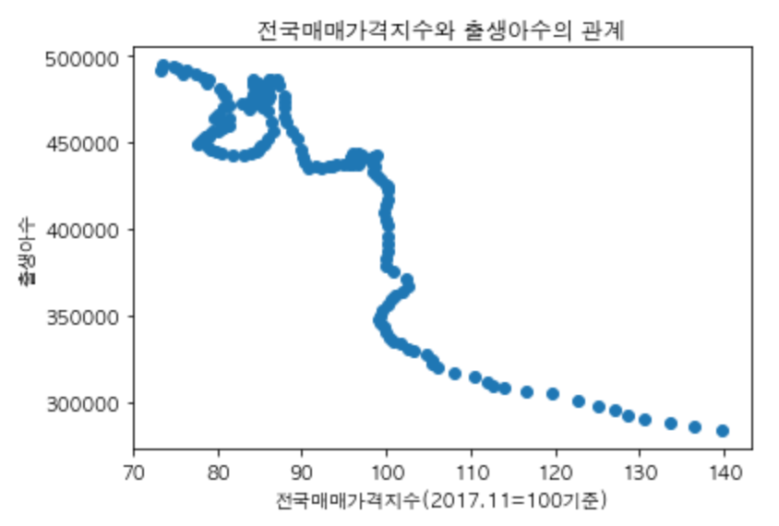
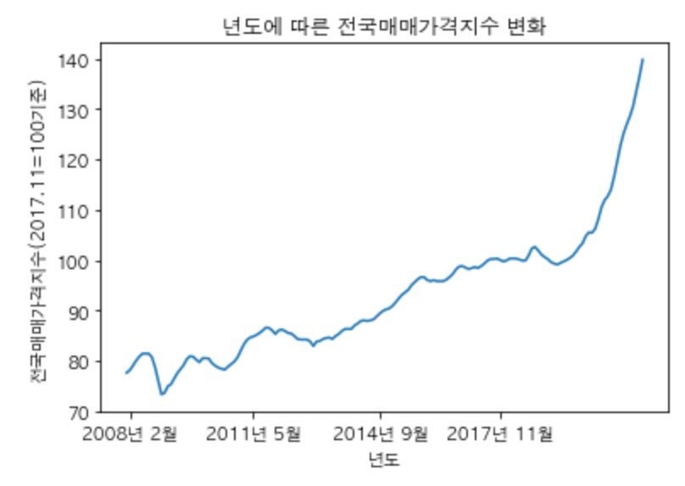
전국매매가격지수와 출생아수의 관계

Slide 12
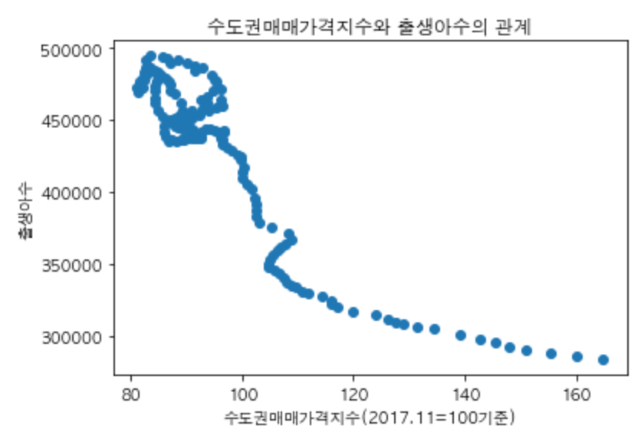
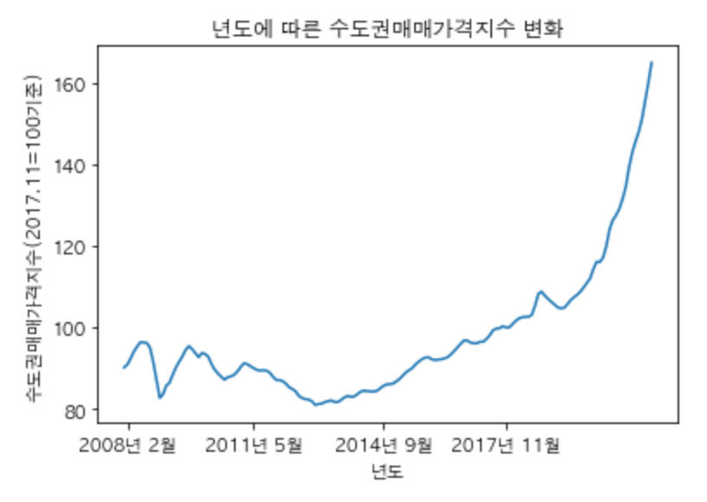
수도권매매가격지수와 출생아수의 관계

Slide 13
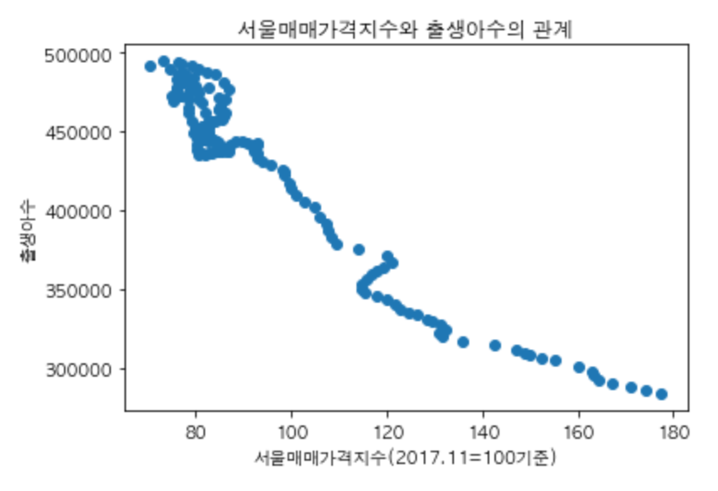
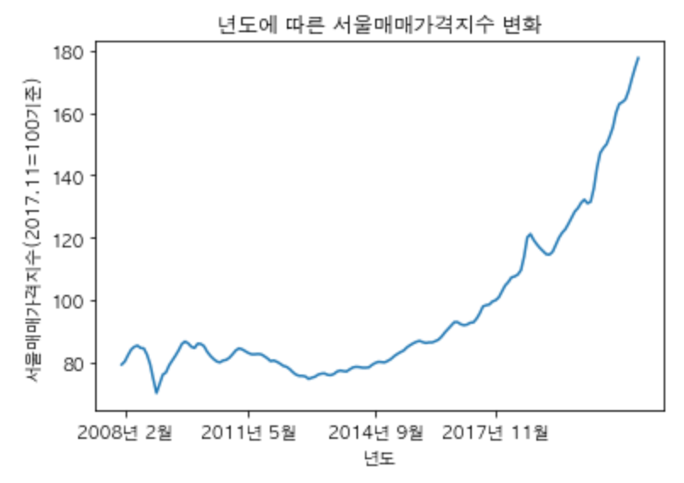
서울매매가격지수와 출생아수의 관계-(1)

Slide 14
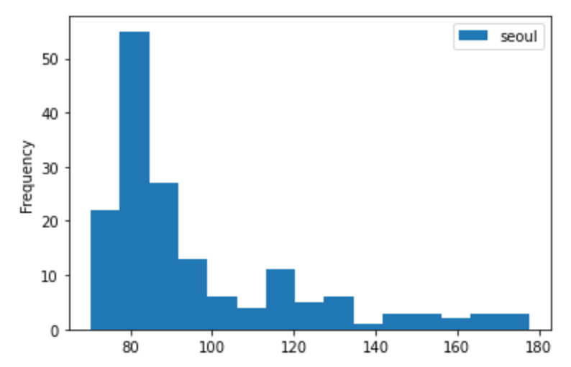
서울매매가격지수와 출생아수의 관계-(2)

